Slide 1

ФОТОГАЛЛЕРЕЯ
«ЦВЕТЫ» составила Матунова Е.Н.

Slide 2
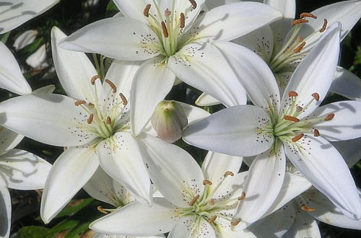
ЛИЛИЯ

Slide 3
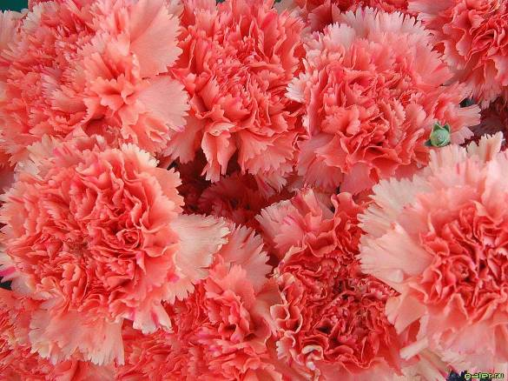
ГВОЗДИКА

Slide 4
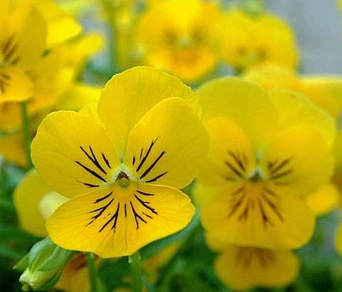
ФИАЛКИ

Slide 5
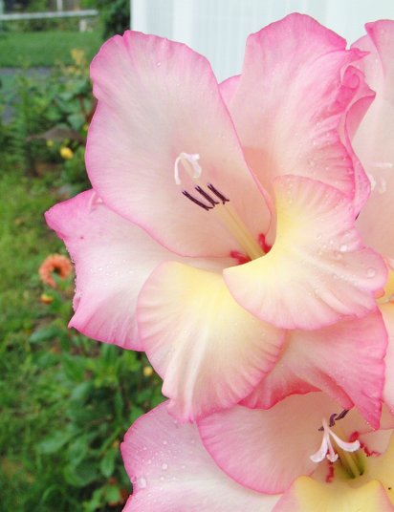
ГЛАДИОЛУСЫ

Slide 6
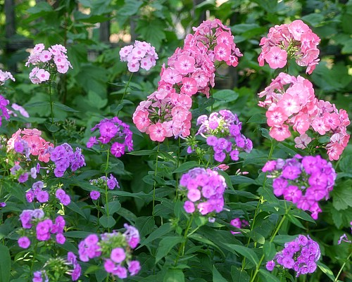
ФЛОКСЫ

Slide 7
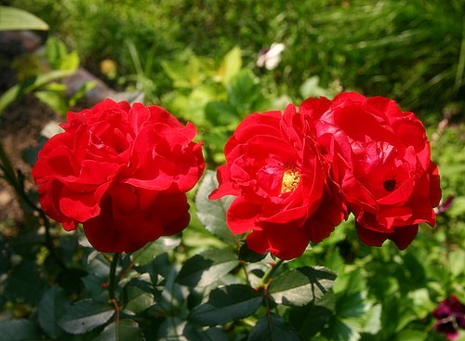
РОЗЫ

Slide 8
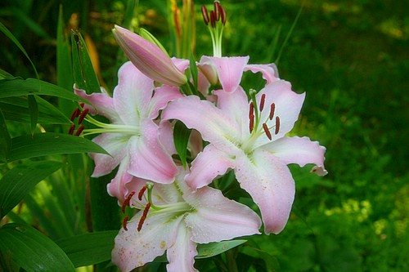
ЛИЛИИ

Slide 9
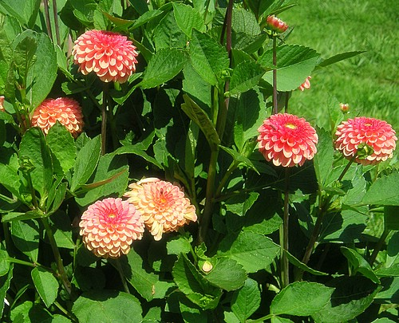
ГЕОРГИНЫ

Slide 10
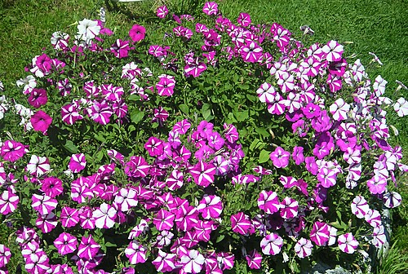
ПЕТУНИЯ

Slide 11
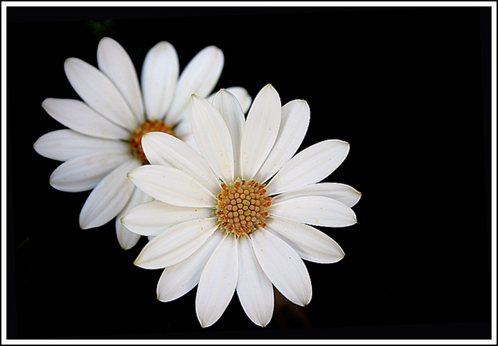
МАРГАРИТКА

Slide 12
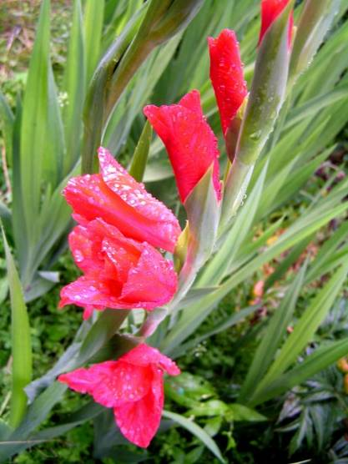
ГЛАДУОЛУСЫ

Slide 13
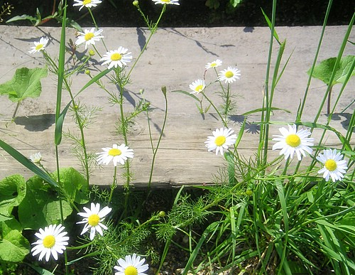
РОМАШКА

Slide 14
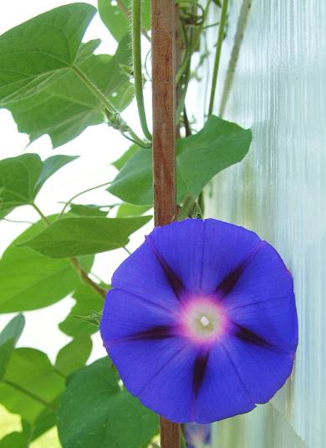
ВЬЮНОК

Slide 15
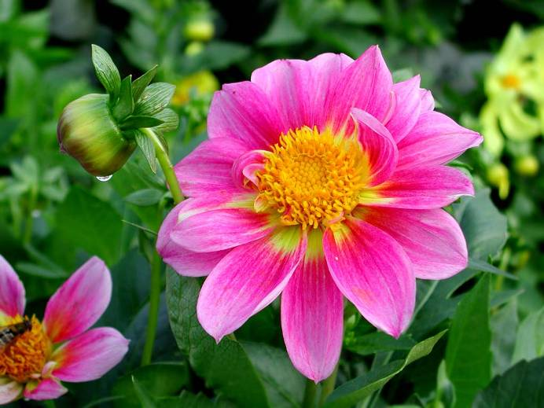
ГЕОРГИНЫ

Slide 16
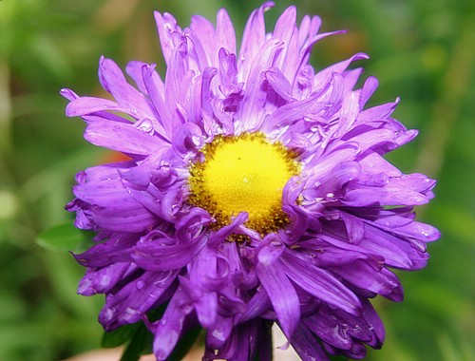
АСТРА

Slide 17
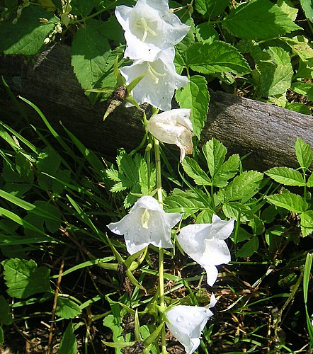
КОЛОКОЛЬЧИКИ

Slide 18
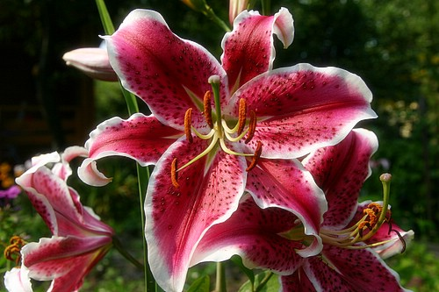
ЛИЛИЯ

Slide 19
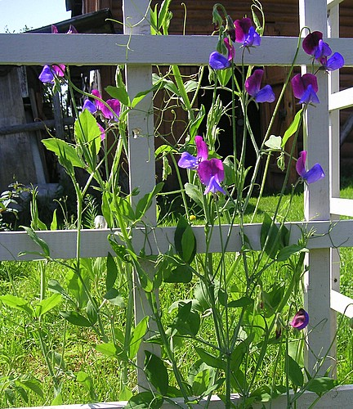
ГОРОШЕК

Slide 20
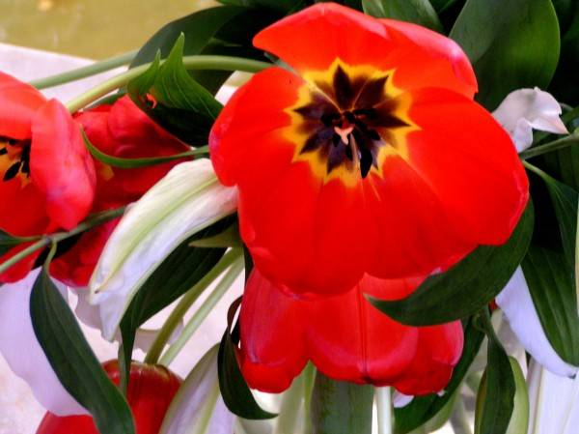
ТЮЛЬПАНЫ

Slide 21
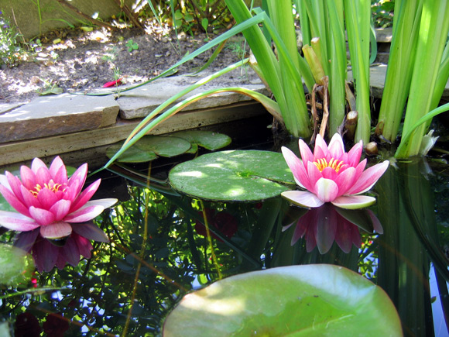
КУВШИНКИ

Slide 22
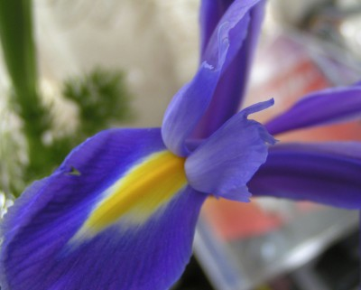
ИРИС

Slide 23
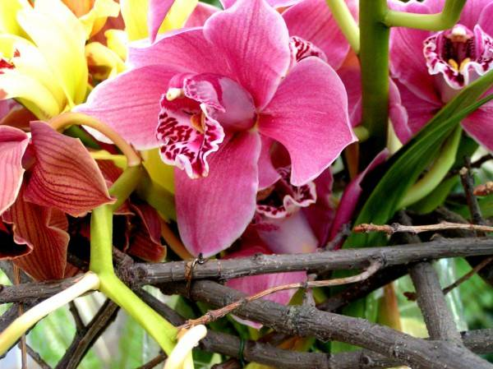
ОРХИДЕИ

